Slide 1
SOVA
SCAN

Slide 2
VISÃO DO PRODUTO
PARA A ----- CUJO O PROBLEMA ESTÁ NA FORMA DE NOTICIAR AS INFORMAÇÕES E RUMORES SOBRE O CENÁRIO COMPETITIVO DE VALORANT, O SOVA SCAN É UM MEIO DE NOTÍCIAS PELO WHATSAPP E SITE COM UMA LINGUAGEM DA COMUNIDADE. DIFERENTEMENTE DO VLR.GG E DO G1 O NOSSO PORTAL DE NOTÍCIAS É VOLTADO PARA A COMUNIDADE DE JOGADORES APLICANDO SUAS GÍRIAS USADA PARA NOTICIAR.

Slide 3
É / NÃO É - FAZ / NÃO FAZ
FAZ
ENVIO DE NOTÍCIAS EM TEMPO REAL
COBERTURA DE CAMPEONATOS DE E-SPORT
COBERTURA DE RUMORES
É
UM PORTAL DE NOTÍCIAS
SITE
COMUNIDADE NO WHATSAPP
NÃO É
APLICATIVO MOBILE
REDE SOCIAL
UM JOGO
NÃO FAZ
INTERAÇÃO POR ÁUDIO E POR VOZ
TRANSMISSÃO

Slide 4
OBJETIVO
SER UM PORTAL DE NOTÍCIAS COM LINGUAGEM INFORMAL PARA COMUNIDADE.
INFORMAR O PÚBLICO ALVO SOBRE O CENÁRIO DE E-SPORTS.
UM SITE VOLTADO PARA A COMUNIDADE SEM O RIGOR TÉCNICO.

Slide 5
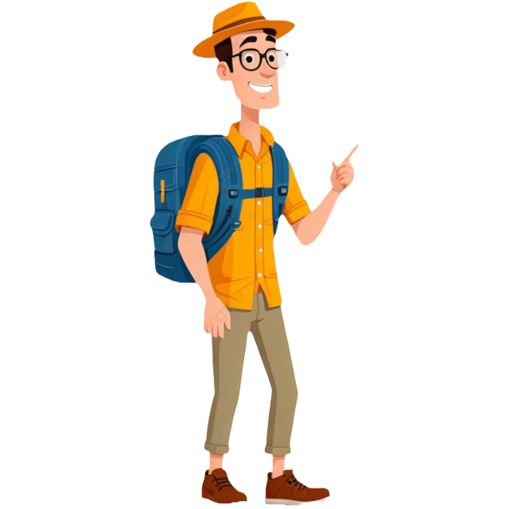
PERSONA - LUIS JOSE
NECESSIDADES
45 ANOS
CASADO
1 FILHO
PROFESSOR
ADORA GEOGRAFIA E SE DIVERTIR
MORA EM SÃO PAULO
PERFIL
NECESSIDADES
SE ATUALIZAR SOBRE O JOGO
SABER QUANDO TEM PARTIDA DE SUA EQUIPE PREFERIDA
LER NOTÍCIAS SEM SE CANSAR
COMPORTAMENTO
COMPORTAMENTO
AMA VIAJAR
GOSTA DE JOGOS ANTIGOS
GOSTA DE DIVERSÃO
COMUNICATIVO
LUIZ JOSÉ

Slide 6

PERSONA - MARIANA
NECESSIDADES
TER EM TEMPO REAL NOTÍCIAS SOBRE OS CAMPEONATOS
GOSTA DE SABER SOBRE RUMORES
E GOSTA DE SABER DAS ATUALIZAÇÕES DO JOGO
PERFIL
19 ANOS
NAMORANDO
UNIVERSITÁRIA
ADORA MATEMÁTICA
MORA EM LONDRINA
COMPORTAMENTO
AMA LER
GOSTA DE ASSISTIR FILME
GOSTA DE SAIR DE FINAL DE SEMANA
POUCO COMUNICATIVA
MARIANA

Slide 7
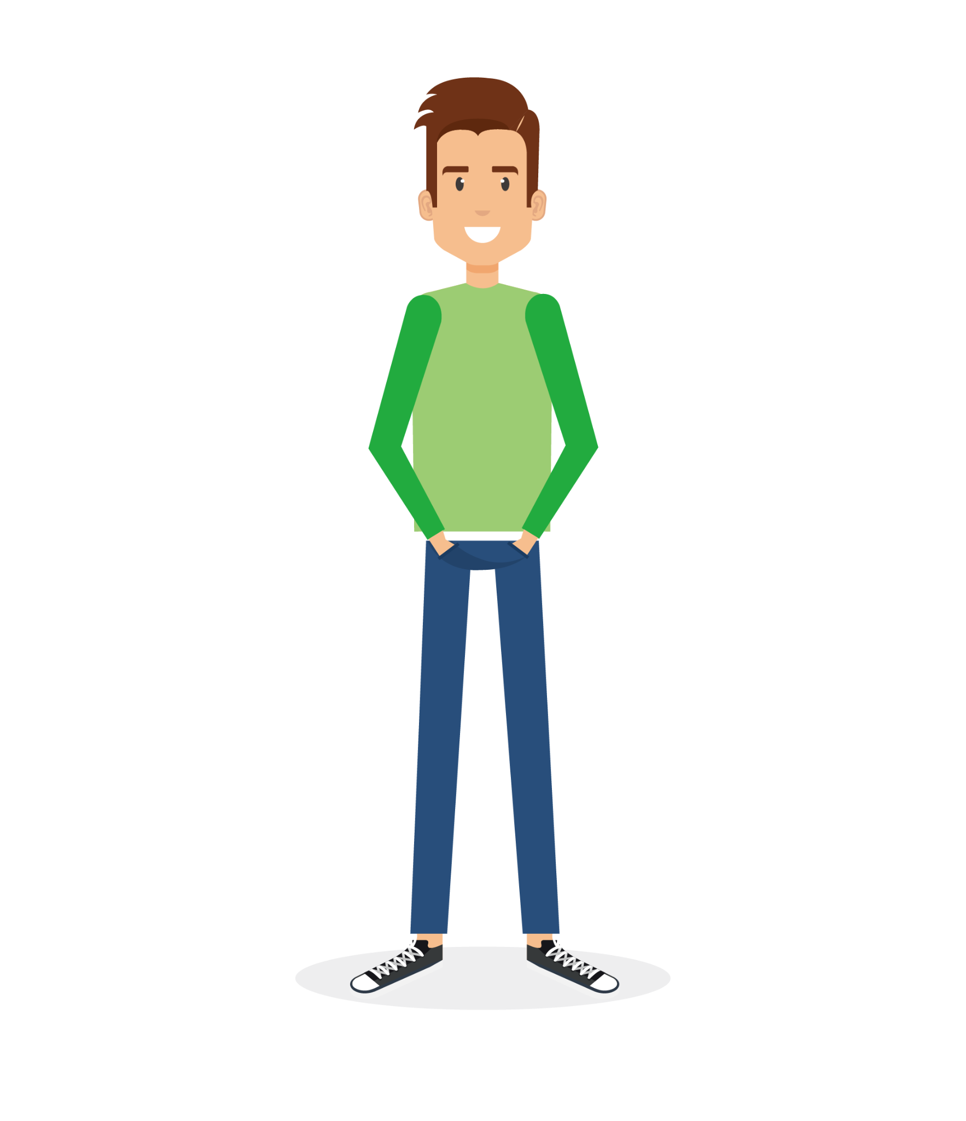
PERSONA - JORGE
NECESSIDADE
ACOMPANHAR OS PLACARES DOS JOGOS
SABER QUAIS SERÃO AS PARTIDAS DO DIA
SABER SOBRE AS ATUALIZAÇÕES DO JOGO
PERFIL
18 ANOS
SOLTEIRO
TRABALHANDO
ADORA QUÍMICA
MORA EM RIBEIRÃO PRETO
COMPORTAMENTO
AMA ANIMAIS
GOSTA DE SE EXERCITAR
GOSTA DE VIDEOGAME
NAO GOSTA DE DIVERSÃO
JOÃO PEDRO

Slide 8
PERSONA X OBJETIVO
SER UM PORTAL DE NOTÍCIAS COM LINGUAGEM DA COMUNIDADE
AUXILIAR OS JOGADORES A SABER SOBRE OQUE ESTA ACONTECENDO NO JOGO É NO UNIVERSO DE E-SPORTS DO JOGO
UM SITE VOLTADO PARA A COMUNIDADE SEM O RIGOR TÉCNICO MUITAS VEZES.
Criar o site | Criar o mapa de conhecimento | Criar a comunidade do whatsapp
linkar com chat gpt para fazer as notícias | Fazer o cronograma | Preencher o papel do napex
Aprender sobre front end | Aprender sobre bancos de dados | Criar o design do site
LUIZ JOSÉ
MARIANA
JORGE

Slide 9
CONCORDÂNCIA DE NEGÓCIO X CERTEZA TÉCNICA
Criar o mapa de conhecimento | Criar o design do site | Fazer o cronograma
Criar o site | Criar a comunidade do whatsapp | Preencher o papel do napex
Linkar com chat gpt para realizar as notícias | Aprender sobre front-end | Aprender sobre bancos de dados
ENTENDO
MUITO
ENTENDO
ENTENDO
POUCO

Slide 10
NÍVEL DE ESFORÇO X VALOR DE NEGÓCIO
Linkar com chat gpt para realizar as notícias
Aprender sobre front end
Criar o site
EEE
Criar a comunidade do whatsapp
Criar o design do site
Aprender sobre bancos de dados
EE
Criar o mapa de conhecimento
Preencher o papel do napex
E
Fazer o cronograma
$
$$
$$$

Slide 11
JORNADA
5:00 = ACORDA
6:00 = ACORDA SEUS FILHOS
6:45 = LEVA SEUS FILHOS PARA ESCOLA
7:15 = CHEGA NA ESCOLA
7:30 = TEM AULA
10:00 = TEM UMA PAUSA
11:00 = TEM AULA
12:15 = ALMOÇA COM SUA MULHER
13:30 = VOLTA PARA A ESCOLA
13:45 = TEM AULA
14:30 = LÊ NOTÍCIAS VARIADAS ENTRE ELAS DE JOGOS
16:45 = BUSCA SEU FILHO NA ESCOLA
18:00 = FAZ A JANTA PARA A FAMÍLIA
19:00 = ASSISTE JORNAL
20:00 = JOGA VALORANT
21:00 = COLOCA SEU FILHO PARA DORMIR
22:00 = JOGA LOL
23:00 = DORME
LUIZ JOSÉ

Slide 12
JORNADA
7:00 = ACORDA E TOMA SEU CAFÉ DA MANHÃ
8:00 = JOGA VIDEO GAME
10:30 = ESTUDA PARA A FACULDADE
12:00 = ALMOÇAR COM O SEU NAMORADO
14:00 = VAI PARA FACULDADE FAZER SUA INICIAÇÃO CIENTIFICA
16:00 = LÊ NOTÍCIAS SOBRE O MUNDO DOS GAMES
18:00 = LÊ SEU LIVRO DO MOMENTO
19:00 = VAI PARA A AULA
22:45= CHEGA EM CASA
23:00 = ASSISTE UM FILME COM O SEU NAMORADO
00:30 = DORME
MARIANA

Slide 13
JORNADA
5:30 = ACORDA E TOMA O CAFE
6:00 = VAI PARA A ACADEMIA
7:30 = SE ARRUMA PARA IR PARA O TRABALHO
8:00 = CHEGA NO TRABALHO
9:00 = REUNIÃO COM OS CHEFES
12:00 = ALMOÇA ASSISTINDO UM VÍDEO DE ALGUM JOGO
14:00 = OLHA A SUA AGENDA
16:00 = SAI DO TRABALHO
17:00 = LÊ NOTÍCIAS SOBRE O MUNDO DOS GAMES
18:30 = SAÍ DA AULA DE INGLÊS
19:00 = JANTA COM A NAMORADA
21:00 = JOGA VIDEO GAME
23:00 = DORME
JOÃO PEDRO

Slide 14
ONDAS
1
2
3
Criar o mapa de conhecimento | Fazer o cronograma | Aprender sobre bancos de dados
Criar o site | Aprender sobre front end | Criar o design do site
Linkar com chat gpt para realizar as notícias | Criar a comunidade do whatsapp | Preencher o papel do napex

